Slide 1
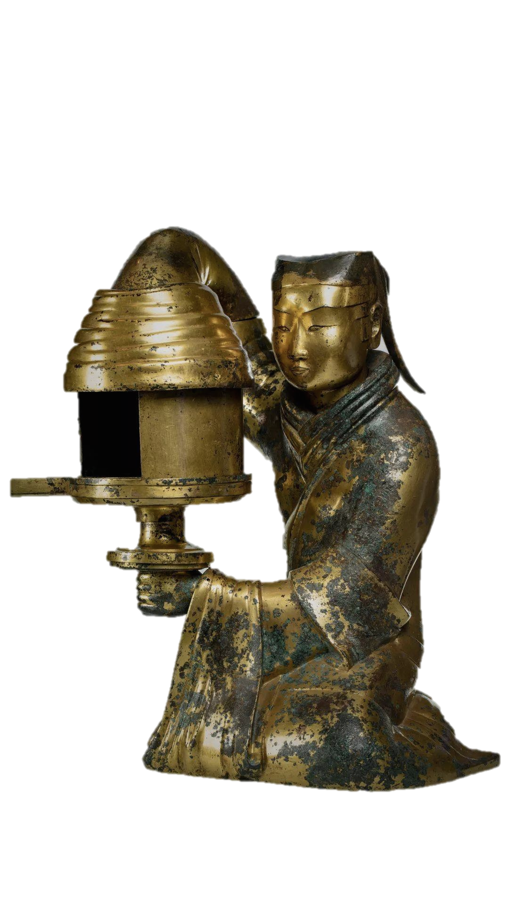
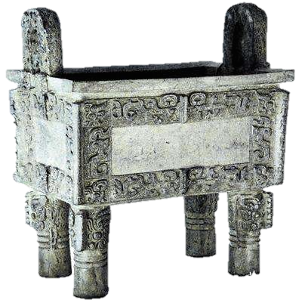
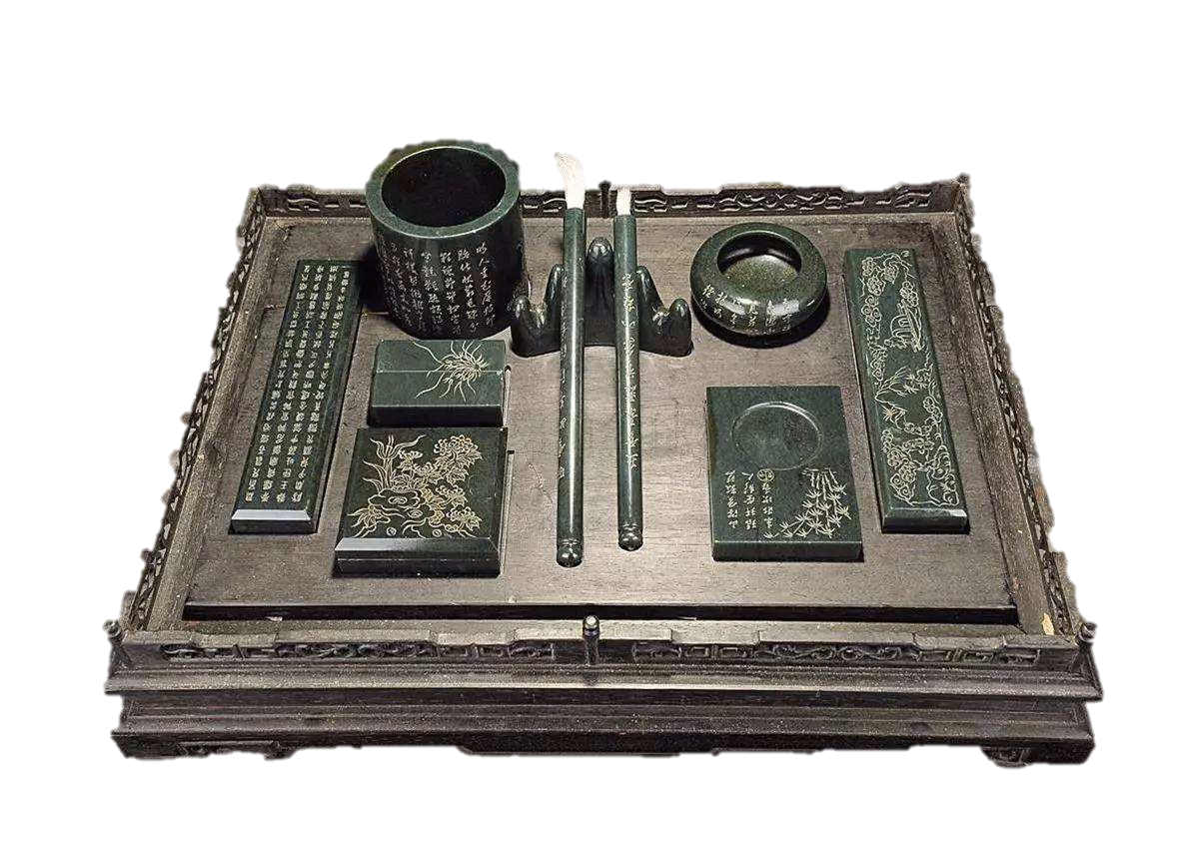
中外历史纲要（上）
中国古代史
时间线索与历史领域梳理

Slide 2
原始社会、夏、商、西周
经济
政治
文化
原始社会
早期：采集狩猎
晚期：种植饲养
早期：母系氏族，公有制
晚期：父系氏族，私有制
夏朝
原始农业
木石农具
进入阶级社会（奴隶社会）
王位世袭制取代禅让制
商朝
继承：父死子继兄终弟及
地方管理：内外服制度
青铜铸造技术高超
神秘色彩浓厚
生产力：青铜文化灿烂
生产关系：
土地制度：井田制（国有）
工商管理：工商食官
西周
继承：宗法制
地方管理：分封制
礼乐等级制
民本思想

Slide 3
春秋、战国、秦朝
经济
政治
文化
春秋
井田制瓦解
私营工商业兴起
宗法制逐渐崩溃
分封制日渐瓦解
礼崩乐坏
儒家、道家学说兴起
生产力：铁犁牛耕出现
生产关系：
土地制度：土地私有化
商业：商人，城市，货币
奴隶社会瓦解
封建社会逐步建立
各国推行变法（商鞅变法）
中央：君主集权
地方治理：县制出现
战国
百家争鸣
儒、道、法、墨等
生产力：
统一货币度量衡
修建直道弛道
经济政策：重农抑商
核心：皇帝制度
中央官职：三公九卿制度
地方治理：郡县制度
选官：废世卿世禄制
总结：统一多民族
秦朝
统一文字
崇法抑儒

Slide 4
西汉、东汉
经济
政治
文化
汉初
休养生息
王国、豪强、匈奴三大问题
黄老无为道家向
生产关系
手工业：盐铁专营
商业：均输平准
货币：铸五铢钱
赋税：算缗告缗
总结：强化国家管控
中央官制：内外朝制
地方治理：
推恩令和刺史制
选官制：察举制
军事：北击匈奴
外交：丝绸之路
罢黜百家，独尊儒术
总结：统一思想
文学：汉赋
史学：史记
汉武帝
东汉中后期
蔡伦：改进造纸术
医圣：张仲景
天文学：张衡
外戚、宦官专权
豪强地主演化为地方军阀

Slide 5
三国、西晋、东晋、北魏（略十六国，南朝和北朝其他政权）
经济
政治
文化
三国
选官制：九品中正制
西晋
南方得到进一步开发
八王之乱和五胡入华
玄学
东晋
九品中正制和门阀世族
书法、绘画艺术
孝文帝改革（政治）
地方治理：俸禄制和三长制
孝文帝改革（民族）
汉化：语言、服饰、婚姻、
姓氏、迁都
北魏分裂
孝文帝改革（经济）
土地制度：均田制
赋税制度：租调制
佛教和道教影响大
石窟艺术
儒释道三教合一
北魏

Slide 6
隋朝、唐朝、五代十国
经济
政治
文化
隋朝
开凿大运河，兴建粮仓
隋炀帝暴政
唐太宗贞观之治
唐玄宗开元盛世
赋税：租庸调制
城市：坊市制度
外贸：海上丝绸之路
中央官制：三省六部制
选官制：科举制
边疆治理：藩镇制度
民族治理：羁縻政策
唐前期
唐诗繁荣
书法、绘画发展
社会风气开放
胡风影响大
安史之乱后
藩镇割据
宦官专权
牛李党争
黄巢起义
赋税：两税法
经济中心逐渐南移
三教合一和儒学复兴
雕版印刷和火药

Slide 7
宋、辽、金、元
经济
政治
文化
农业：租佃关系发展
手工业：制瓷、纺织进步
商业：农村（草市）城市（时空隔绝被打破）市镇（兴起）货币（纸币交子）贸易（榷场和海上丝路）
南宋时经济中心南移完成
中央官制：二府三司制
地方治理：分化事权
选官制：强化科举
弊端：积贫积弱
王安石变法：
青苗、免役、保甲等
崇文抑武
理学兴起
宋词繁荣（市民阶层）
指南针和活字印刷
宋朝
辽
南北面官制和行营
金
猛安谋克制
重建京杭大运河
棉纺织技术推广
中央官制：一省制
地方治理：行省制
民族关系：四等人制
元曲和杂剧
（市民阶层）
元朝

Slide 8
明朝、清朝前中期
经济
政治
文化
农业：美洲作物传入和经济作物种植
手工业：私营手工业崛起和资本主义萌芽
商业：商人（商帮）货币（白银）外贸（明朝：朝贡贸易和海禁；清朝：朝贡贸易和闭关锁国）
中央官制：
废宰相、设内阁
边疆治理：
明蒙战和与抗击倭寇
对外关系：
宗藩外交和荷兰侵台
小说繁荣（市民文化）
总结性科技著作
八股取士
王阳明、李贽发展心学
西学东渐
明朝
中央官制：
架空议政王会议
设南书房，设军机处
创制奏折制度
边疆治理：
东北、蒙古、新疆、
西藏、西南、台湾
对外关系：
宗藩外交和英国遣使
小说繁荣（市民文化）
反专制重工商思想
八股取士
文字狱
清朝前中期

